Slide 1
Уважаемые учителя!
Займите, пожалуйста, места зрителей в зале!
Общие сведения о КБ, их участниках, структуре.
Жеребьёвка – определение позиций команд.
Команды занимают места согласно жребию.
Система оценивания. Представление судей.
Судьи занимают свои места.
10 минут тишины. Команды готовятся к выступлениям.
КОММУНИКАТИВНЫЕ БОИ: три раунда.
Итоги.
РЕГЛАМЕНТ
МЕРОПРИЯТИЯ

Slide 2
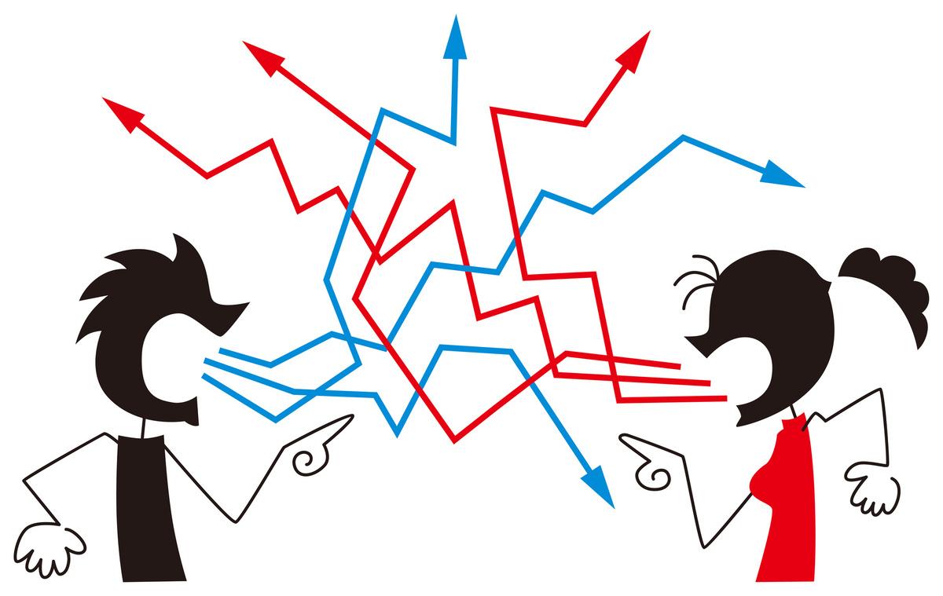

ДОБРО ПОЖАЛОВАТЬ НА
КОММУНИКАТИВНЫЕ БОИ

Slide 3

КОММУНИКАТИВНЫЕ БОИ
СЛОВЕСНЫЕ СОСТЯЗАНИЯ
при обсуждении чего-либо,
в которых каждая из сторон отстаивает своё мнение, доказывает свою правоту
при помощи аргументов.

Slide 4
КОММУНИКАТИВНЫЕ БОИ
ЗАДАЧА УЧАСТНИКОВ
предложить наиболее сильные аргументы, а также убедить судей и зрителей
в верности своей точки зрения.

Slide 5
КОММУНИКАТИВНЫЕ БОИ
ПРИНЦИПЫ
Честность.
Уважение к оппоненту.
Умение услышать другую точку зрения.

Slide 6



УЧАСТНИКИ КОММУНИКАТИВНЫХ БОЁВ
КОМАНДА У и КОМАНДА О
Каждая команда состоит из 5 спикеров:
 | Спикер 1 КАПИТАН
 | Спикеры 2, 3, 4
 | Спикер 5
Отстаивают свою позицию, приводят аргументы, задают вопросы другой команде, слушают позицию и отвечают на вопросы другой команды, судей и зрителей
ЗРИТЕЛИ
Занимают и могут менять места в зале в соответствии с поддерживаемой позицией
Могут задавать вопросы или выступать с поддержкой позиции в конце каждого раунда

Slide 7



УЧАСТНИКИ КОММУНИКАТИВНЫХ БОЁВ
СУДЬИ
Нейтральная сторона
Оценивают выступления команд
Задают командам вопросы в конце каждого раунда
Определяют команду-победителя и лучших спикеров в каждой команде
ВЕДУЩИЙ
Объявляет начало боя и раундов
Вправе остановить участника, если его речь вышла за временные рамки или за пределы темы
Просит судей выставить оценки
ХРАНИТЕЛЬ ВРЕМЕНИ
Следит за соблюдением правила: каждое выступление – не более 1 минуты
Сообщает, если время выступления спикера или зрителя закончилось

Slide 8

СТРУКТУРА КОММУНИКАТИВНЫХ БОЁВ
ВСТУПЛЕНИЕ
РАУНД 1
РАУНД 2
РАУНД 3
ИТОГИ
КАЖДЫЙ РАУНД включает:
выступления команд,
слово зрителям, слово судьям.
ВЫСТУПЛЕНИЕ КАПИТАНА В РАУНДЕ 1 – не более 3 минут
ВСЕ ДРУГИЕ ВЫСТУПЛЕНИЯ – не более 1 минуты

Slide 9

СПИКЕР 1 НАЧИНАЕТ
 |  | СПИКЕР 1 НАЧИНАЕТ
СПИКЕР 2
 |  | ←ВОПРОС СПИКЕРУ 2
 |  | СПИКЕР 2
ВОПРОС СПИКЕРУ 2 →
СПИКЕР 3 |  | ←ВОПРОС СПИКЕРУ 3
 |  | СПИКЕР 3
ВОПРОС СПИКЕРУ 3 →
СПИКЕР 4 |  | ←ВОПРОС СПИКЕРУ 4
 |  | СПИКЕР 4
ВОПРОС СПИКЕРУ 4 →
СПИКЕР 5 ЗАВЕРШАЕТ
 |  | СПИКЕР 5 ЗАВЕРШАЕТ
ВОПРОСЫ ОТ ЗРИТЕЛЕЙ ИЛИ ВЫСТУПЛЕНИЯ В ПОДДЕРЖКУ КОМАНД
ВОПРОСЫ СУДЕЙ КОМАНДАМ. ОЦЕНКИ СУДЕЙ
Каждый
из спикеров
2, 3 и 4 выступает
со своим аргументом,
а затем отвечает
на вопрос другой команды!
СТРУКТУРА РАУНДА

Slide 10
ФПЦ мешают достижению образовательных результатов
КОММУНИКАТИВНЫЕ БОИ
ТЕМА:

Slide 11





неопределившиеся ЗРИТЕЛИ
ЗРИТЕЛИ,
поддерживающие позицию
ЗРИТЕЛИ,
поддерживающие позицию
ВЕДУЩИЙ
УТВЕРЖДАЮЩИЕ
ОТРИЦАЮЩИЕ
ФПЦ мешают
достижению образовательных результатов
СУДЬИ
ХРАНИТЕЛЬ
ВРЕМЕНИ

Slide 12


Уважаемые КАПИТАНЫ КОМАНД,
ТЯНИТЕ ЖРЕБИЙ!
Уважаемые команды, займите места, соответствующие доставшейся вам
случайным образом позиции!
ФПЦ мешают достижению образовательных результатов
ФПЦ помогают достижению образовательных результатов

Slide 13
Уважаемые СУДЬИ
и ХРАНИТЕЛЬ ВРЕМЕНИ,
займите ваши места!

Slide 14
ОЦЕНИВАНИЕ
СУДЬИ оценивают выступления по критериям
СОДЕРЖАНИЕ ВЫСТУПЛЕНИЯ
Смысловая глубина и логика высказываний.
ФОРМА ВЫСТУПЛЕНИЯ
Речь, артистизм.
КОММУНИКАЦИЯ
Умение слушать,
аргументированно комментировать,
задавать и отвечать
на вопросы.

Slide 15
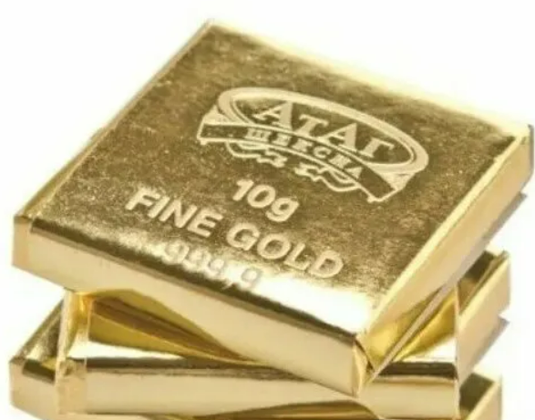
ОЦЕНИВАНИЕ
МОЛЧАНИЕ – БОЛЬШЕ НЕ ЗОЛОТО!
СУДЬИ оценивают выступления команд
и спикеров золотыми шоколадками!

Slide 16
ОЦЕНИВАНИЕ
МОЛЧАНИЕ – БОЛЬШЕ НЕ ЗОЛОТО!
У каждого судьи в раунде 5 баллов (шоколадок):
Оценка выступления команды |  |  | Лучший спикер в раунде | Лучший ответ на вопрос в раунде
Содержание | Форма | Коммуникация
3 балла |  |  | 1 балл | 1 балл

Slide 17
ТИШИНА – 10 минут!
КОМАНДЫ ГОТОВЯТСЯ
К ВЫСТУПЛЕНИЮ!

Slide 18

ВНИМАНИЕ!
РАУНД

Slide 19
ФПЦ мешают достижению ПРЕДМЕТНЫХ результатов
Выступления команд
Зрители: вопросы, высказывания, смена места
Судьи: вопросы, оценивание

Slide 20
ФПЦ мешают достижению ПРЕДМЕТНЫХ результатов
Выступления команд
Зрители: вопросы, высказывания, смена места
Судьи: вопросы, оценивание

Slide 21
ФПЦ мешают достижению ПРЕДМЕТНЫХ результатов
Выступления команд
Зрители: вопросы, высказывания, смена места
Судьи: вопросы, оценивание

Slide 22

ВНИМАНИЕ!
РАУНД

Slide 23
ФПЦ мешают достижению МЕТАПРЕДМЕТНЫХ результатов
Выступления команд
Зрители: вопросы, высказывания, смена места
Судьи: вопросы, оценивание

Slide 24
ФПЦ мешают достижению МЕТАПРЕДМЕТНЫХ результатов
Выступления команд
Зрители: вопросы, высказывания, смена места
Судьи: вопросы, оценивание

Slide 25
ФПЦ мешают достижению МЕТАПРЕДМЕТНЫХ результатов
Выступления команд
Зрители: вопросы, высказывания, смена места
Судьи: вопросы, оценивание

Slide 26

ВНИМАНИЕ!
РАУНД

Slide 27
ФПЦ мешают достижению ЛИЧНОСТНЫХ результатов
Выступления команд
Зрители: вопросы, высказывания, смена места
Судьи: вопросы, оценивание

Slide 28
ФПЦ мешают достижению ЛИЧНОСТНЫХ результатов
Выступления команд
Зрители: вопросы, высказывания, смена места
Судьи: вопросы, оценивание

Slide 29
ФПЦ мешают достижению ЛИЧНОСТНЫХ результатов
Выступления команд
Зрители: вопросы, высказывания, смена места
Судьи: вопросы, оценивание

Slide 30
ВНИМАНИЕ!
СУДЬИ ГОТОВЯТСЯ
ОБЪЯВИТЬ
РЕЗУЛЬТАТЫ КБ!

Slide 31



ПОЗДРАВЛЕНИЯ И АПЛОДИСМЕНТЫ ПОБЕДИТЕЛЯМ!
СПАСИБО ВСЕМ УЧАСТНИКАМ!
ПРОШУ ВАС ВЫСКАЗАТЬСЯ О ДАННОЙ ФОРМЕ КОММУНИКАЦИИ

